Slide 1
Suomi 1 klo 14.15
26.1.22

Slide 2
Perhe
Kerro omasta perheestä.
Onko sinulla perhe?
Missä sinun perhe asuu? / Asuuko sinun perhe Suomessa?
Onko sinulla sisko/veli?
Kuinka vanha sinun veli/sisko on?
Oletko naimisissa?
Onko sinulla lapsia?

Slide 3
Paritehtävät 1 ja 2 MyCourses

Slide 4
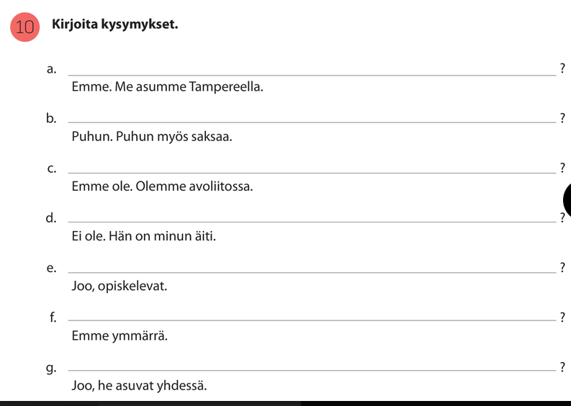
Sivu 28

Slide 5
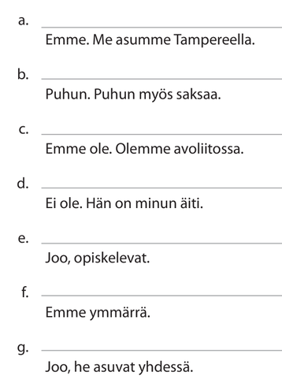
Vastaukset:
Asutteko Helsingissä?
Puhutko englantia?
Oletteko naimisissa?
Onko hän sinun sisko?
Opiskelevatko he suomea?
Ymmärrättekö minua?
Asuvatko he yhdessä?

Slide 6
MyCourses
Extra kysymykset

Slide 8
Oppikirja
Sivu 32

Slide 9
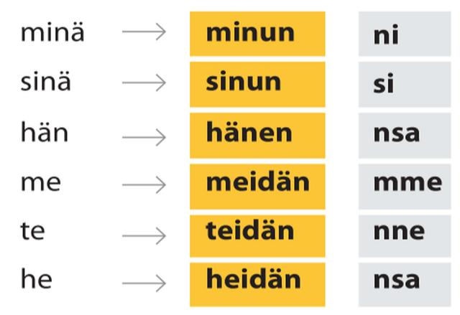

Slide 10
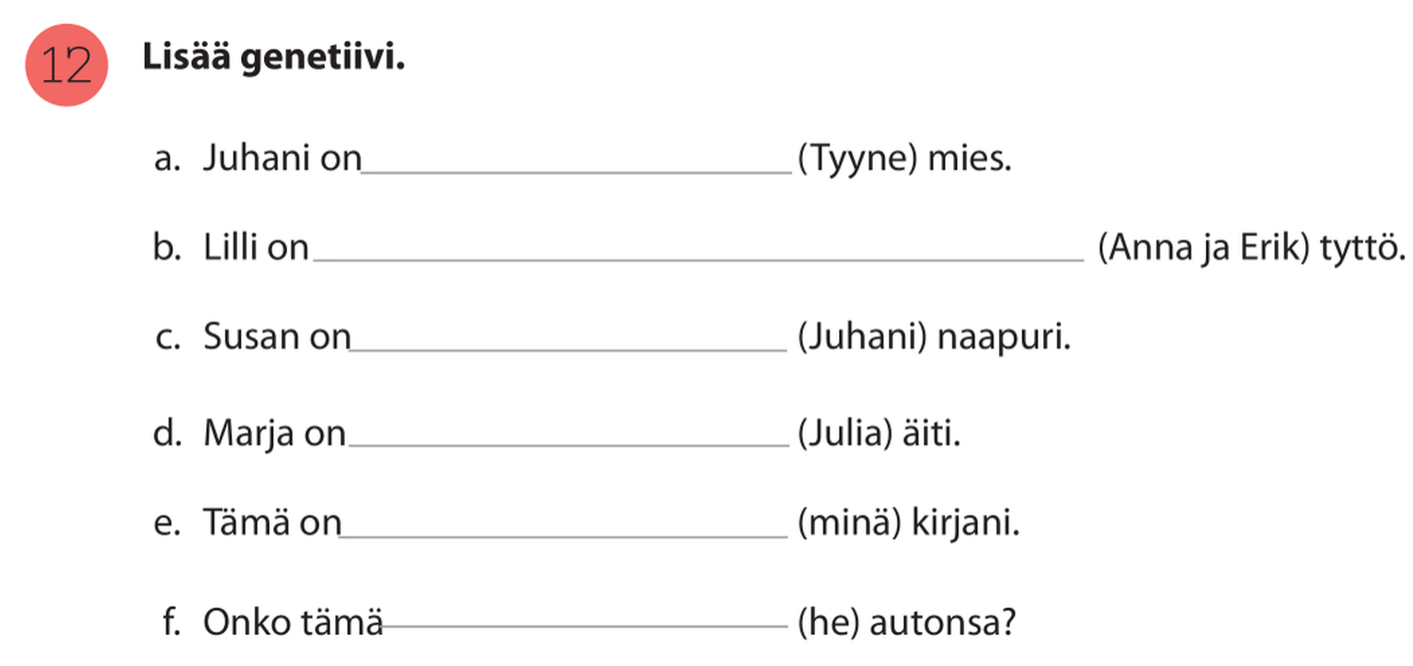
Sivu 29

Slide 11
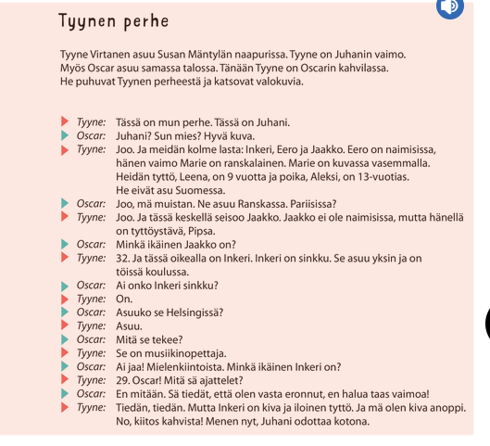
Sivu 23
Kuka on Juhanin vaimo?
Kuka kertoo perheestä?
Montako lasta Tyynellä on?
Onko Eero naimisissa?
Missä Eeron perhe asuu?
Montako lasta Eerolla on?
Onko Inkeri naimisissa?
Minkä ikäinen Inkeri on?

